Slide 1
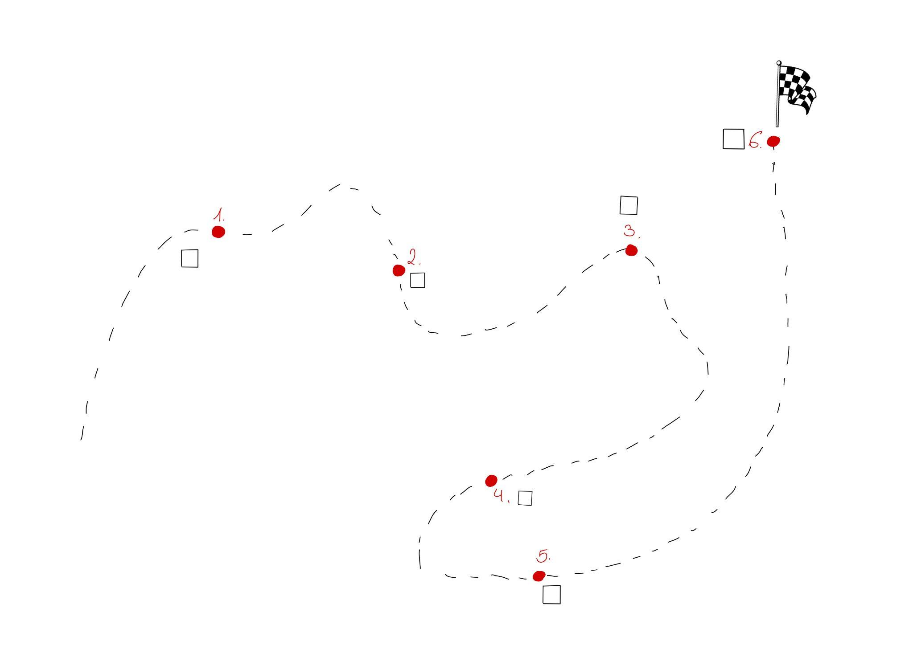
Wir gehen den Weg gemeinsam, aber jeder
geht ihn in seinem eigenen Tempo!
Üben
Ziel
Modellieren
Wie schreiben wir eine Erörterung?
Diskutieren
Was müssten wir beachten?
Hintergrundwissen
Was wissen wir?
Was werden wir lernen?
Memorieren
Wie schreiben wir selbstständig eine Erörterung?
Start
Unterstützen
Wie überarbeiten wir eine Erörterung?

Slide 2
Vorbereitung einer Erörterung
1. Argumentsuche
Findet euch in Zweiergruppen zusammen.
Sammelt Pro- und Contra-Argumente zur Fragestellung:
Sollte es SchülerInnen erlaubt sein, künstliche Intelligenz (z.B. Chat GPT) im Unterricht zu nutzen?
Tauscht zu zweit eure Argumente aus.
2. Ordnet eure Argumente nach der Wichtigkeit
Nutzt dazu den Schreibplan und füllt ihn aus.
20 Min.
Vgl. Kemmann, A.; Wagner, T. (2021): Debatte und Erörterung. Theoretische Grundlagen, Übungsbeschreibungen, Materialien und Arbeitsblätter für den Unterricht. Bisher unveröffentlicht. S. 13-15.
2
Notes:
20.03.2018 Nachwuchs-Kolloquium Bergische Universität Wuppertal (Prof. Dr. Efing)
by Winnie-Karen Giera (IDD Leuphana Universität Lüneburg)
2
24.01.2020

Slide 3
Schreiben einer Erörterung
bis Stundenende Einzelarbeit
Verfasst eigenständig eine Erörterung zur ausgewählten Fragestellung:
Sollte es SchülerInnen erlaubt sein, künstliche Intelligenz (z.B. Chat GPT) im Unterricht zu nutzen?
Beachtet dabei die Checkliste, den von euch erarbeiteten Schreibplan und die sprachlichen Formulierungshilfen (->Cloud).

Slide 4
Reflexion

